Slide 1
«Чудо- краски».
Выполнила: воспитатель
МКОУ Семено-Александровская СОШ
структурное подразделение –детский сад
Сапега Мария Юрьевна
с. Семено-Александровка- 2017г.

Slide 2
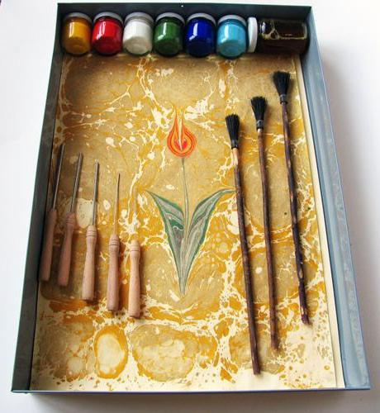
Инструменты для рисования.

Slide 3
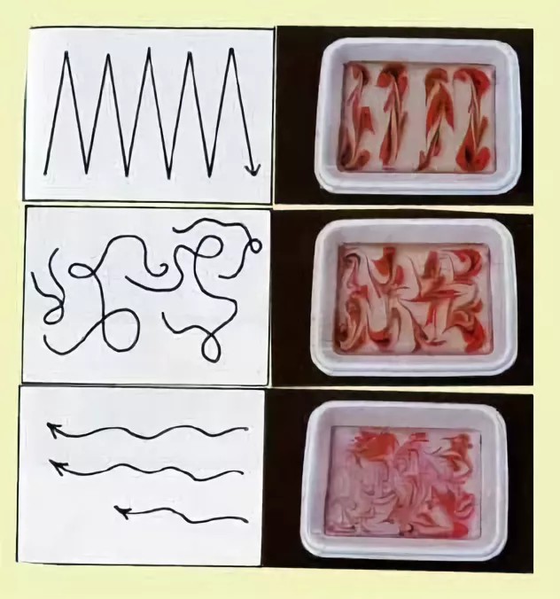
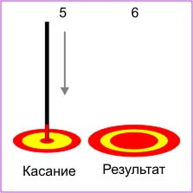
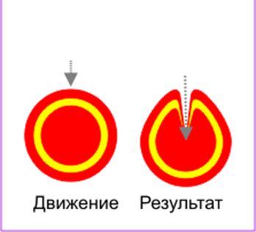
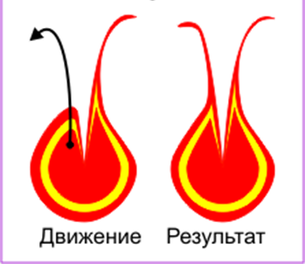
Правило создания узора.

Slide 4
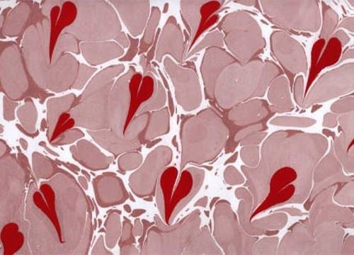
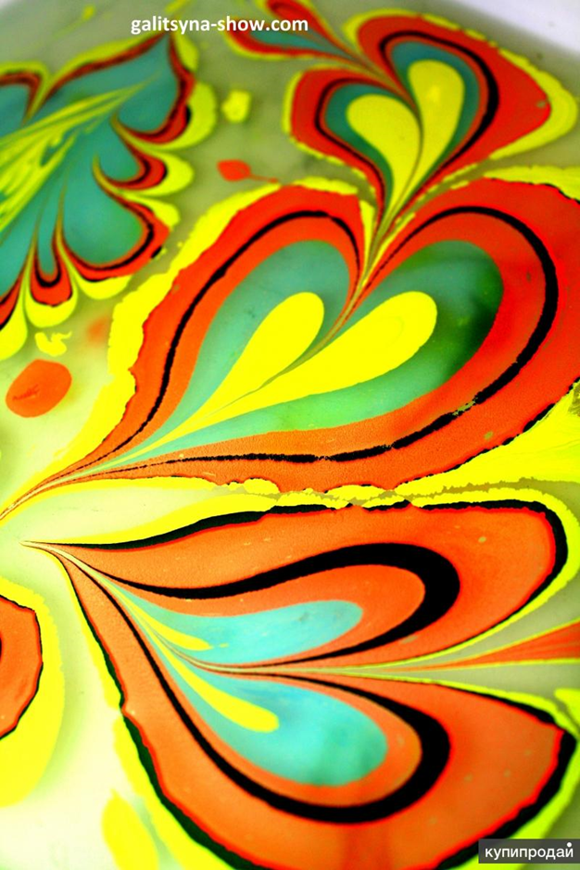
Узоры на воде.

Slide 5
